Slide 1
第3章 函数
《PHP基础案例教程（第2版）》

Slide 2
学习目标/Target
掌握函数的基本使用方法，能够在程序中定义和调用函数
掌握函数的特殊调用方式，能够使用嵌套调用和递归调用两种方式调用函数
掌握PHP函数的高级运用，能够熟练使用可变函数、回调函数和匿名函数
掌握PHP内置函数的使用，能够使用内置函数对字符串、数字和时间日期进行处理
熟悉PHP手册的访问方法，能够通过PHP手册查询相关信息

Slide 3
章节概述/ Summary
通过前面两章的学习不难发现，在程序开发中，有时需要根据开发要求重复编写功能相同的代码。例如，求平均数、计算总分等。这样的编写方式不仅加重了开发者的工作量，而且使代码的后期维护也变得相当困难。为此，PHP提供了函数，通过函数可以将程序中烦琐的代码模块化，提高程序的可读性，并且便于后期维护。本章将围绕PHP的函数进行详细讲解。

Slide 4
目录/Contents
01
函数的定义与调用
02
函数的嵌套调用
03
函数的高级应用
04
PHP的内置函数
05
PHP手册的使用

Slide 5
3.1
函数的定义与调用

Slide 6

3.1.1 初识函数
先定一个小目标！
熟悉函数的概念和语法格式，能够说出如何自定义函数

Slide 7

3.1.1 初识函数
在程序开发中，通常通过定义一个函数来实现特定的功能，从而使代码可以被复用，避免重复编写相同功能的代码。开发人员根据实际功能需求定义的函数称为自定义函数。

Slide 8
3.1.1 初识函数
在PHP中，自定义函数的语法格式如下。
function 函数名([参数1, 参数2, ……])
{
函数体
}
Tip
“[ ]”中的参数可以根据实际需要设置或省略，在实际编写代码时不需要书写“[ ]”。

Slide 9
3.1.1 初识函数
在定义函数时需要注意以下事项。
function是定义函数时必须使用的关键字。
函数名的命名规则与标识符相同，且函数名是唯一的，不能重复。
参数是外界传递给函数的值，它是可选的，当有多个参数时，各参数之间使用英文逗号“,”分隔。
函数体是专门用于实现特定功能的代码。若想要得到函数的处理结果，即函数的返回值，则需要使用return关键字将需要返回的数据传递给调用者。

Slide 10
3.1.2 设置函数的参数
先定一个小目标！
掌握函数参数的设置，能够实现无参函数、有参函数、引用传参、设置参数默认值、指定参数类型以及可变参数列表

Slide 11
3.1.2 设置函数的参数
1. 无参函数
如果不需要给函数传递参数，可以定义无参数的函数。
function shout()
{
return 'come on';
}
echo shout(); // 输出结果：come on

Slide 12
3.1.2 设置函数的参数
2. 有参函数
定义有参数的函数，函数内部会根据用户传递的参数进行操作。
function add($a, $b)
{
$a = $a + $b;
return $a;
}
echo add(5, 7); // 输出结果：12

Slide 13
3.1.2 设置函数的参数
2. 有参函数
在调用有参函数时，还可以使用变量传参。
function add($a, $b)
{
$a = $a + $b;
return $a;
}
$x = 5;
$y = 7;
echo add($x, $y); // 输出结果：12

Slide 14
3.1.2 设置函数的参数
3. 引用传参
当需要函数修改它的参数值时，需通过函数参数的引用传递来实现，即引用传参，在参数前添加“&”符号即可。
function extra(&$str)
{
$str .= ' and some extra';
}
$var = 'food';
extra($var);
echo $var; // 输出结果：food and some extra

Slide 15
3.1.2 设置函数的参数
4. 设置参数默认值
在设置函数参数时，还可以为其指定默认值，即可选参数。当调用者未传递该参数时，函数将使用默认值进行操作。
function say($p, $con = 'say "Hello"')
{
return "$p $con";
}
echo say('Tom'); // 输出结果：Tom say "Hello"
Tip
设置默认值时，默认（可选）参数必须放在非默认（必选）参数的右侧。

Slide 16
3.1.2 设置函数的参数
5. 指定参数类型
在自定义函数时，可以指定参数具体是哪种数据类型。
function sum(int $a, int $b)
{
return $a + $b;
}
echo sum(2.6, 3.8); // 输出结果：5
当用户调用sum()函数时，如果传递的参数不是int类型，程序会将其强制转换为int类型后再进行操作，这种方式称为弱类型参数设置。

Slide 17
3.1.2 设置函数的参数
5. 指定参数类型
还可以将函数参数设置为强类型参数，即当用户传递的参数类型不符合函数的定义，程序会报错提醒。
declare(strict_types = 1);
function sum2(int $a, int $b)
{
return $a + $b;
}
echo sum2(2.6, 3.8); // 输出结果：Fatal error: ......
declare语句用于设定一段代码的执行指令，strict_types设置为1表示当前函数的设置使用强类型参数设置。

Slide 18
3.1.2 设置函数的参数
6. 可变参数列表
在定义函数时，还可以使用“…”语法实现可变参数列表。
function num(...$num)
{
foreach ($num as $v) { // foreach语句遍历数组
echo $v . ' ';
}
}
num(1, 2, 3, 4, 5, 6, 7, 8, 9); // 输出结果：1 2 3 4 5 6 7 8 9
num('a', 'b', 'c'); // 输出结果：a b c
“...$num”表示num()函数的参数数量可以是任意个，通过调用num()函数，传入不同个数的参数，在函数中使用$num以数组形式接收。

Slide 19
3.1.3 函数中变量的作用域
先定一个小目标！
熟悉函数中变量的作用域，能够说出全局变量和局部变量的区别

Slide 20
3.1.3 函数中变量的作用域
变量只有在其作用范围内才可以被使用，这个作用范围称为变量的作用域。在函数中定义的变量称为局部变量，在函数外定义的变量称为全局变量。
<?php
function test()
{
$sum = 36; // 局部变量
return $sum;
}
$sum = 0; // 全局变量
echo test(); // 输出结果：36
echo $sum; // 输出结果：0

Slide 21
3.1.3 函数中变量的作用域
默认情况下，在函数中不能使用全局变量，局部变量的改变也不会对全局变量有任何影响。
若要在函数中使用全局变量，PHP提供了3种方式：
参数传递
global关键字
超全局变量$GLOBALS

Slide 22
3.2
函数的嵌套调用

Slide 23
3.2.1 嵌套调用
先定一个小目标！
掌握函数的嵌套调用，能够实现在函数内调用其他函数

Slide 24
3.2.1 嵌套调用
嵌套调用是指在调用一个函数的过程中，调用另外一个函数。
function sum($sub1, $sub2)
{
return $sub1 + $sub2;
}
function avg($sub1, $sub2)
{
$sum = sum($sub1, $sub2);
return $sum / 2;
}
echo avg(78.9, 56);
echo '<br>';
echo avg(92, 90);
嵌套调用

Slide 25
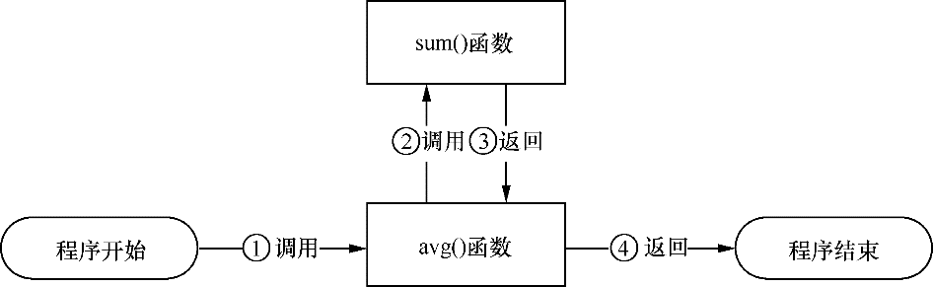
3.2.1 嵌套调用
函数嵌套调用的执行流程如下。
① 程序开始执行，调用avg()函数，并传递参数$sub1、$sub2。
② 在avg()函数中，调用sum()函数并传递参数$sub1和$sub2，进入sum()函数，计算总分将结果返回到函数avg()中，同时将值赋给变量$sum。
③ avg()函数接着根据sum()函数返回的值，完成平均分的计算并将结果返回。
④ 输出平均分，程序结束。

Slide 26
3.2.2 递归调用
先定一个小目标！
掌握函数的递归调用，能够在函数体内调用函数自身

Slide 27
3.2.2 递归调用
递归调用是函数嵌套调用中一种特殊的调用。递归调用是指函数在其函数体内调用自身的过程。使用递归调用方式的函数被称为递归函数。
function factorial($n)
{
if ($n == 1)
return 1;
return $n * factorial($n -1);
}
echo factorial(4);

Slide 28
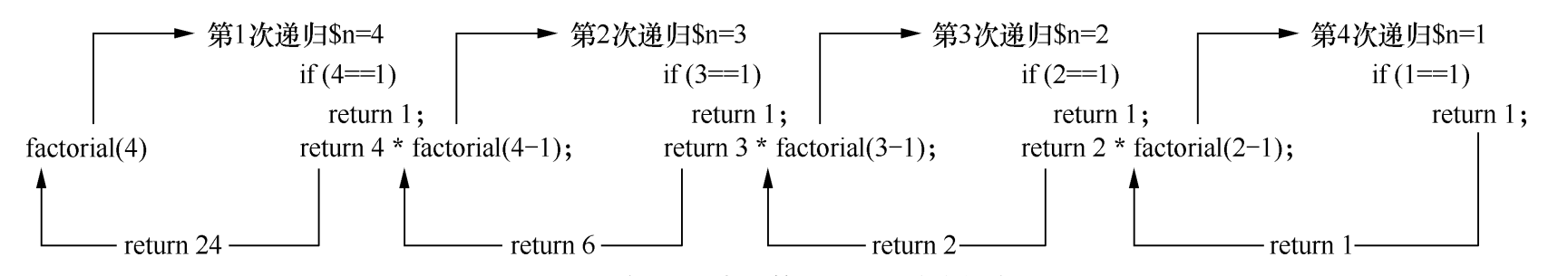
3.2.2 递归调用
函数递归调用的执行流程如下。

Slide 29
3.3
函数的高级应用

Slide 30
3.3.1 静态变量
先定一个小目标！
掌握静态变量的使用，能够利用static关键字在函数中声明静态变量

Slide 31
3.3.1 静态变量
通过前面的学习可以发现，当执行完函数后，在函数中定义的变量会被释放或者被重新赋值。例如，定义一个计数的函数num()。
function num()
{
$i = 1;
echo $i;
++$i;
}
num()函数无论被调用多少次，输出的$i变量的值都是1，这是由于在每次调用该函数时，都会重新给变量$i赋值为1。

Slide 32
3.3.1 静态变量
若想在函数执行完成后依然保留局部变量的值，可以利用static关键字在函数中声明
静态变量。
function num()
{
static $i = 1;
echo $i;
++$i;
}
第1次调用num()函数输出1，第2次调用num()函数会输出2，依次类推，就可以轻松得到num()函数被调用的次数。

Slide 33
3.3.2 可变函数
先定一个小目标！
掌握可变函数的使用，能够实现可变函数名

Slide 34
3.3.2 可变函数
可变函数就是在一个变量名后添加一对圆括号“()”，让其变成一个函数的形式，PHP会自动寻找与变量值同名的函数，并且尝试执行它。
<?php
function shout()
{
echo 'come on....';
}
$funcname = 'shout'; // 定义变量，其值是函数的名称
echo $funcname(); // 利用可变变量调用函数

Slide 35
3.3.3 回调函数
先定一个小目标！
掌握回调函数的使用，能够将函数作为参数传递

Slide 36
3.3.3 回调函数
如果在调用函数A时传入函数B，使函数B被函数A调用，那么函数B就是一个回调（callback）函数。
如PHP内置函数call_user_func()可以接受用户自定义的回调函数作为参数。
function sum($a, $b)
{
return $a + $b;
}
echo call_user_func('sum', 4, 5);

Slide 37
3.3.3 回调函数
在PHP中，还可以使用call_user_func_array()函数将一个数组作为回调函数的参数。回调函数执行后，其返回值将作为call_user_func_array()函数的返回值。
function sum($a, $b)
{
return $a + $b;
}
echo call_user_func_array('sum', [10, 20]);

Slide 38
3.3.4 匿名函数
先定一个小目标！
掌握匿名函数的使用，能够定义和调用匿名函数

Slide 39
3.3.4 匿名函数
匿名函数就是没有函数名称的函数，也称作闭包函数，经常用作回调函数参数的值。对于临时定义的函数，使用匿名函数无须考虑函数命名冲突的问题。
$sum = function($a, $b) { // 定义匿名函数
return $a + $b;
};
echo $sum(100, 200); // 输出结果：300
Tip
若通过var_dump()打印匿名函数的变量，可以看到其数据类型为对象类型。

Slide 40
3.3.4 匿名函数
在程序开发中，若要在匿名函数中使用外部的变量，使用use关键字来实现。
$c = 100;
$sum = function($a, $b) use($c) {
return $a + $b + $c;
};
echo $sum(100, 200); // 输出结果：400
通过关键字use加上小括号“()”的形式来引入函数外的变量$c ，小括号中的内容即为要使用的外部变量名称。
当有多个外部变量时，需要在变量之间使用英文逗号“,”分隔。

Slide 41
3.3.4 匿名函数
除此之外，匿名函数还可以作为函数的参数传递，实现回调函数。
function calculate($a, $b, $func)
{
return $func($a, $b);
}
echo calculate(100, 200, function($a, $b) { // 输出结果：300
return $a + $b;
});
echo calculate(100, 200, function($a, $b) { // 输出结果：20000
return $a * $b;
});

Slide 42
3.4
PHP的内置函数

Slide 43
3.4.1 字符串函数
先定一个小目标！
掌握字符串函数的使用，能够实现字符串的截取、替换、过滤空白字符、比较和获取长度等操作

Slide 44
3.4.1 字符串函数
字符串函数是PHP的内置函数，用于操作字符串，在实际项目开发中有着非常重要的作用。
函数名称 | 功能描述
strlen() | 获取字符串的长度
strpos() | 在指定字符串中查找目标字符串首次出现的位置
strrpos() | 获取指定字符串在目标字符串中最后一次出现的位置
str_replace() | 用于对字符串中的某些字符进行替换操作
substr() | 用于获取字符串中的子串
substr_replace( ) | 用于把字符串的一部分替换为另一个字符串

Slide 45
3.4.1 字符串函数
字符串函数是PHP的内置函数，用于操作字符串，在实际项目开发中有着非常重要的作用。
函数名称 | 功能描述
explode() | 将指定字符串拆分成数组
implode() | 用指定的连接符将数组中的键值拼接成字符串
trim() | 去除字符串首尾处的空白字符（或指定的字符串）
str_repeat() | 重复字符串
strcmp() | 比较两个字符串的大小

Slide 46
3.4.1 字符串函数
1. 截取字符串
使用函数strrpos()和substr()完成指定位置字符串的截取。
substr()函数的参数说明：
第1个参数表示待截取的字符串。
第2个参数表示开始截取的位置，非负数表示从字符串指定位置处截取，从0开始；负数表示从字符串尾部开始。
第3个参数表示截取的长度。

Slide 47
3.4.1 字符串函数
1. 截取字符串
使用函数strrpos()和substr()完成指定位置字符串的截取。
$url = 'C:\web\apache2.4\htdocs\cat.jpg';
$pos = strrpos($url, '\\');
// 截取文件名称，输出结果：cat.jpg
echo substr($url, $pos + 1);
// 截取文件所在的路径，输出结果：C:\web\apache2.4\htdocs
echo substr($url, 0, $pos);

Slide 48
3.4.1 字符串函数
1. 截取字符串
使用函数strrpos()和substr()完成指定位置字符串的截取。
substr()函数第3个参数的设置需要注意以下4种情况：
省略第3个参数时，将返回从指定位置到字符串结尾的子字符串。
第3个参数为正数，则将返回的字符串将从指定位置开始截取指定长度的字符。
第3个参数为负数，则返回的字符串中在结尾处将有一个指定长度的字符被省略。
第3个参数为0、false或null，则返回一个空字符串。

Slide 49
3.4.1 字符串函数
2. 替换字符串
替换字符串在开发中也是很常见的功能。例如，在抽奖结果展示页面中，为了保证用户的隐私，通常使用“*”替换一部分内容。
对手机号的第4至7位内容进行替换：
使用str_repeat()函数对“*”字符重复$len次，使用substr_replace()函数对字符串$tel中第3个位置开始后的$len长度的字符使用$replace进行替换。
$tel = '18810881888';
$len = 4; // 需要替换的手机号长度
$replace = str_repeat('*', $len); // 生成覆盖的字符串
echo substr_replace($tel, $replace, 3, $len); // 输出结果：188****1888

Slide 50
3.4.1 字符串函数
3. 过滤空白字符
在程序开发中，经常需要对字符串去除空白字符，可以使用PHP提供的trim()函数去除字符串中首尾两端的空白字符。
$str = ' These are a few words :) ... ';
echo '原字符串：' . $str . '<br>';
echo '去空白后的字符串：' . trim($str);
Tip
由于在浏览器中无法直接看出字符串是否去掉了空白字符，可以通过单击鼠标右键，选择“查看网页源代码”来查看结果。

Slide 51
3.4.1 字符串函数
注意
在PHP中，除空格外，还有很多字符属于空白字符：
"\0"：ASCII 0，NULL。
"\t"：ASCII 9，制表符。
"\n" ：ASCII 10，新行。
"\x0B"：ASCII 11，垂直制表符。
"\r"：ASCII 13，回车。
" "：ASCII 32，空格。

Slide 52
3.4.1 字符串函数
4. 字符串的比较
strcmp()函数用于字符串的比较，此函数与比较运算符的区别是，字符串相等时strcmp()函数的比较结果为0，比较运算符的比较结果为true（非0）。
if (strcmp('ye_PHP', 'yePHP')) {
echo 'not the same string';
} else {
echo 'the same string';
}
上述代码输出结果为“not the same string”。

Slide 53
3.4.1 字符串函数
4. 字符串的比较
strcmp()函数的比较过程：
首先比较第1个字符的大小，如果相等则继续比较第2个字符，如果第2个字符也相等则继续比较第3个字符，以此类推，直到有不相同的字符或者到字符串的结尾才停止比较。
如果第1个参数的字符串与第2个参数的字符串相等则返回的比较结果是0。
如果第1个参数小于第2个参数则返回小于0的值。
如果第1个参数大于第2个参数则返回大于0的值。

Slide 54
3.4.1 字符串函数
5. 获取字符串的长度
使用strlen()函数可以获取字符串的长度。
echo strlen('abc'); // 输出结果：3
echo strlen('P H P'); // 输出结果：5
echo strlen('字符串'); // 输出结果：9
$str = 'PHP基础案例教程';
echo strlen($str); // 输出结果：21
strlen()函数的返回值类型是int（整型）。一个英文字符、一个空格的长度均为1，一个中文字符的长度为3（在UTF-8字符集情况下）。

Slide 55
3.4.1 字符串函数
5. 获取字符串的长度
通常情况下，在网站中发表评论或备注时，都有规定的字数限制，对于中文汉字来说，使用strlen()函数不能准确地获取中文字符的个数，针对这种情况，PHP提供了mb_strlen()函数，能准确地获取中文字符的个数。
使用mb_strlen()函数前，需要确保PHP配置文件中开启了mbstring扩展。
extension=mbstring

Slide 56
3.4.1 字符串函数
5. 获取字符串的长度
使用mb_strlen()函数获取带有中文的字符串的长度。
$str = 'PHP基础案例教程';
echo mb_strlen($str, 'UTF-8'); // 输出结果：9
mb_strlen()函数的参数：
第1个参数用于指定待计算长度的字符串。
第2个参数用于指定字符编码类型，省略时则使用内部字符编码。

Slide 57
3.4.1 字符串函数
注意
mb_strlen()函数会将1个中文字符当成1个字符，与strlen()函数不同。通过strlen( )函数获取中文字符的长度取决于字符集，常见的中文字符编码类型有UTF-8和GBK。
在UTF-8字符集中的中文字符长度为3。
在GBK字符集中的中文字符长度为2。

Slide 58
3.4.2 数学函数
先定一个小目标！
掌握数学函数的使用，能够利用数学函数进行数学运算

Slide 59
3.4.2 数学函数
数学函数也是PHP提供的内置函数，极大地方便了开发人员处理程序中的数学运算。
函数名 | 功能描述 | 函数名 | 功能描述
abs() | 绝对值 | min() | 返回最小值
ceil() | 向上取最接近的整数 | pi() | 返回圆周率的值
floor() | 向下取最接近的整数 | pow() | 返回x的y次方
fmod() | 返回除法的浮点数余数 | sqrt() | 返回一个数的平方根
is_nan() | 判断是否为合法数值 | round() | 对浮点数进行四舍五入
max() | 返回最大值 | rand() | 返回随机整数

Slide 60
3.4.2 数学函数
echo abs(-4.2); // 输出结果：4.2;
echo ceil(5.2); // 输出结果：6
echo floor(7.8); // 输出结果：7
echo fmod(3.75, 1.5); // 输出结果：0.75
var_dump(is_nan(12)); // 输出结果：bool(false)
echo max(1, 3, 5, 7, 9); // 输出结果：9
echo min(1, 3, 5, 7, 9); // 输出结果：1
echo pi(); // 输出结果：3.1415926535898
echo pow(2, 2); // 输出结果：4
echo sqrt(9); // 输出结果：3
echo round(8.4); // 输出结果：8
echo rand(1, 20); // 随机输出1到20间的整数, 输出结果：16

Slide 61
3.4.3 时间和日期函数
先定一个小目标！
掌握时间和日期函数的使用，能够实现时间和日期的获取以及格式化

Slide 62
3.4.3 时间和日期函数
PHP开发中经常会涉及到对日期和时间的处理。例如，倒计时、用户登录时间、订单创建时间等。PHP提供了内置的日期和时间处理函数，以满足开发中的各种需求。

Slide 63
3.4.3 时间和日期函数
常用的时间和日期函数：
函数名 | 功能描述
time() | 获取当前的UNIX时间戳
date() | 格式化一个本地时间/日期
mktime() | 获取指定日期的UNIX时间戳
strtotime() | 将字符串转化成UNIX时间戳
microtime() | 获取当前UNIX时间戳和微秒数
Tip
UNIX时间戳（UNIX timestamp）定义了从格林尼治时间1970年1月1日0时0分0秒起至当前时间的总秒数。

Slide 64
3.4.3 时间和日期函数
时间和日期函数的使用示例：
echo time(); // 输出结果：1616747150
echo mktime(0, 0, 0, 3, 1, 2021); // 输出结果：1614528000
echo strtotime('2021-3-1'); // 输出结果：1614528000
echo microtime(); // 输出结果：0.80917800 1616747411
echo microtime(true); // 输出结果：1616747411.8092

Slide 65
3.4.3 时间和日期函数
time()函数用来获取当前时间的UNIX时间戳。
mktime()函数和strtotime()函数可将给定的日期时间转换成UNIX时间戳，前者的参数分别表示时、分、秒、月、日、年，后者的参数可以是任意时间的字符串。
microtime()函数用于获取当前UNIX时间戳和微秒数，不设置参数时，返回值前面一段数字表示微妙数，后面一段数字表示秒数；设置参数时，小数点前表示秒数，小数点后表示微秒数。

Slide 66
3.4.3 时间和日期函数
对于用户来说，直接输出一个整型数值的时间戳并不能很好地识别具体时间和日期。为了将时间戳表示的时间更好地显示出来，可以使用date()函数对时间戳进行格式化处理。
echo date('Y-m-d H:i:s'); // 输出结果：2021-03-26 16:48:16
echo date('Y-m-d', 1616747140); // 输出结果：2021-03-26
date()函数的参数解释：
第1个参数表示格式化日期时间的样式。
第2个参数表示待格式化的时间戳，省略时表示格式化当前时间戳。

Slide 67
3.4.3 时间和日期函数
date()函数格式化日期的常用字符：
分类 | 字符 | 说明
年 | Y | 4位数字表示的完整年份，如1998、2017
 | y | 2位数字表示的年份，如99、03
 | L | 是否为闰年，闰年为1，否则为0
月 | m | 数字表示的月份，有前导零，返回值01~12
 | n | 数字表示的月份，无前导零，返回值1~12
 | t | 给定月份所应有的天数，返回值范围28~31
 | F | 月份，完整的文本格式，如January、March
 | M | 三个字母缩写表示的月份，如Jan、Dec
日 | d | 月份中的第几天，有前导零，返回值01~31
 | j | 月份中的第几天，无前导零，返回值1~31

Slide 68
3.4.3 时间和日期函数
date()函数格式化日期的常用字符：
分类 | 字符 | 说明
时间 | g | 小时，12小时格式，无前导零，返回值1~12
 | h | 小时，12小时格式，有前导零，返回值01~12
 | G | 小时，24小时格式，无前导零，返回值0~23
 | H | 小时，24小时格式，有前导零，返回值00~23
 | i | 有前导零的分钟数，返回值00~59
 | s | 有前导零的秒数，返回值00~59
星期 | N | 星期几，返回值1（表示星期一）~7（表示星期日）
 | w | 星期几，返回值0（表示星期日）~6（表示星期六）
 | D | 三个字母缩写表示的星期，如Mon、Sun
 | l | 星期几，完整的文本格式，如Sunday、Saturday

Slide 69
3.5
PHP手册的使用

Slide 70
3.5 PHP手册的使用
先定一个小目标！
熟悉PHP手册的使用，能够查阅PHP手册获取函数的详细说明

Slide 71
3.5 PHP手册的使用
在实际开发中，即使经验丰富的开发人员，也不可能记住所有函数的用法，这时就需要查阅PHP手册进行学习。

Slide 72
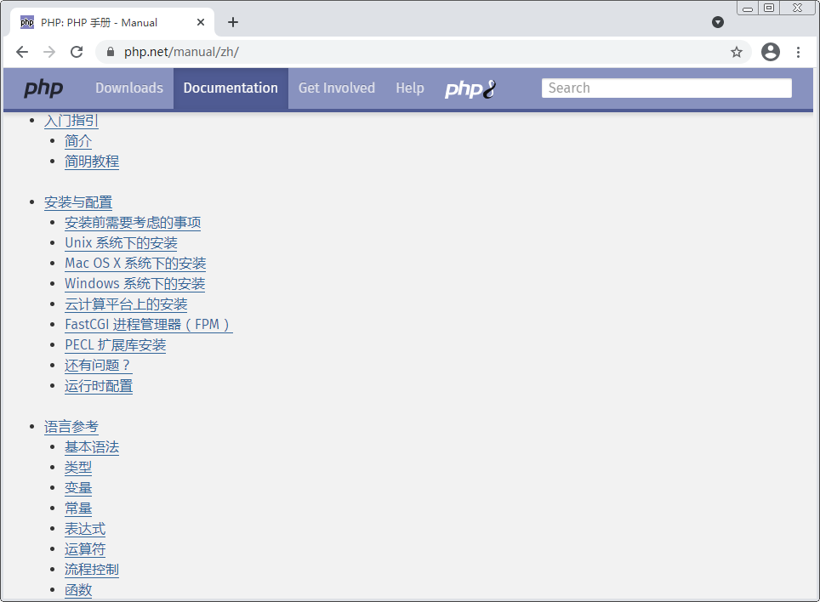
3.5 PHP手册的使用
1. 访问PHP手册
访问PHP官网，单击导航栏中的“Documentation”切换到PHP手册文档页面，在页面的表格中找到“View Online”对应的选项，单击“Chinese(Simplified)”后，即可看到PHP手册的页面。

Slide 73
3.5 PHP手册的使用
2. 查阅PHP手册
在PHP手册的页面，“语言参考”列表展示了PHP编程语言的基础知识，例如基本语法、类型、变量、函数等，单击每个知识点即可查找到与该知识点相关的内容。
可以在“Search”搜索框中直接输入要查找的分类或函数名。

Slide 74
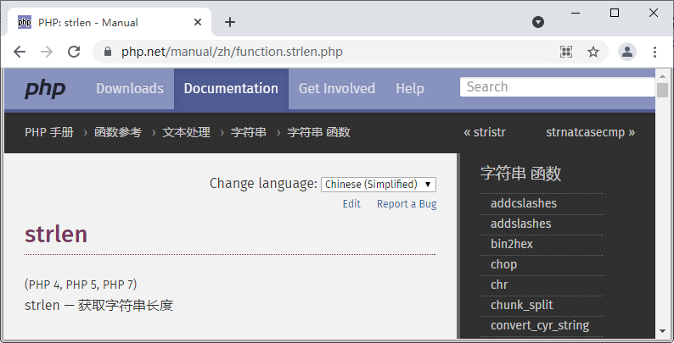
3.5 PHP手册的使用
2. 查阅PHP手册
（1）搜索函数
在右上角搜索框中输入函数名“strlen”，再按“Enter”键，就会显示该函数的详细信息。

Slide 75
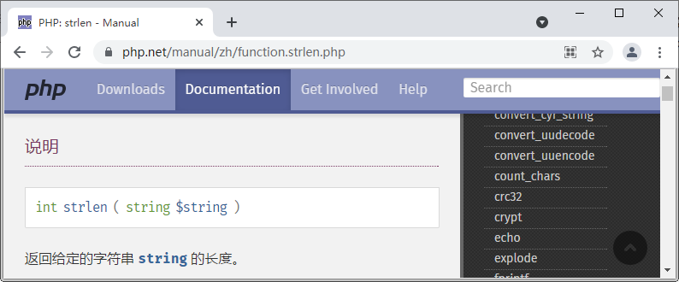
3.5 PHP手册的使用
2. 查阅PHP手册
（2）查看函数的语法
往下拉动滚动条，可以看到该函数的语法声明，参数的设置、函数返回值的类型以及该函数的具体描述。

Slide 76
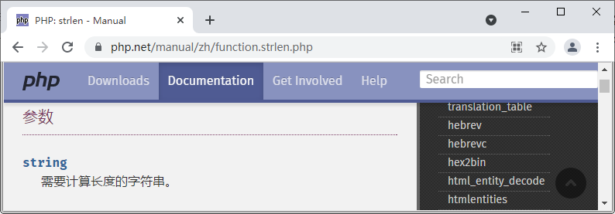
3.5 PHP手册的使用
2. 查阅PHP手册
（3）查看函数的参数
接着继续向下查看，可以看到strlen()函数参数的详细介绍。

Slide 77
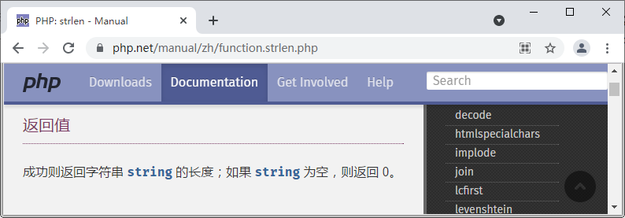
3.5 PHP手册的使用
2. 查阅PHP手册
（4）查看函数返回值
接着浏览查询结果页面，会看到函数返回值的具体说明。

Slide 78
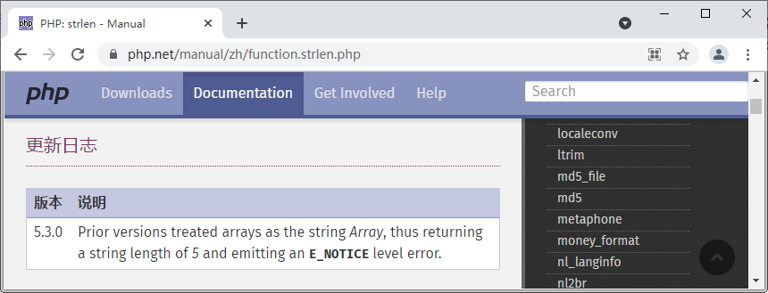
3.5 PHP手册的使用
2. 查阅PHP手册
（5）查看更新日志
继续浏览查询结果页面，会看到strlen()函数的更新日志，显示了该函数在版本更新的过程中的相关说明。

Slide 79
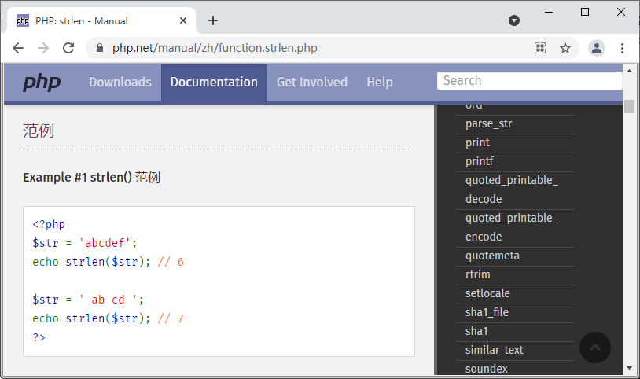
3.5 PHP手册的使用
2. 查阅PHP手册
（6）查看使用范例
在查询结果的最后提供了一些strlen()函数的使用范例。

Slide 80
动手实践：制作年历
先定一个小目标！
掌握年历的制作，能够利用PHP实现指定年份年历的页面生成

Slide 81
动手实践：制作年历
在日常生活中，人们在做旅程规划、行程安排和工作计划时都离不开日历。
下面使用本章所学的函数知识来实现年历的制作。
本次动手实践的具体需求如下。
定义calendar()函数用于生成年历HTML表格。
根据函数参数传入的指定年份生成对应的年历。
获取指定年份的第1天是星期几。
获取每个月份的最大天数。
按照“日、一、二、三、四、五、六”的星期格式进行展示。

Slide 82
本章小结
本
章
小
结
本章首先介绍了函数的基本使用方法，包括函数的定义和调用方法，设置函数参数的几种常用方式，函数中变量的作用域；然后详细讲解了函数的嵌套调用和递归调用；接着对函数的高级应用进行讲解，主要包括静态变量、可变函数、回调函数和匿名函数的应用；最后介绍了开发中经常用到的内置函数和PHP手册的具体使用方式。通过本章的学习，希望读者能够掌握函数的具体使用方法。

